Slide 1
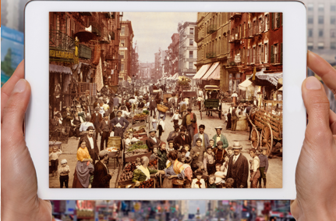
N.GREGORY MANKIW
经济学原理（第8版）
[美] 曼昆 著
V. Andreea CHIRITESCU 编
（Eastern IIIinois University）
第24章
生活费用的衡量

Slide 2
消费物价指数
消费物价指数(CPI)
  衡量总价格水平
  针对一个典型消费者购买物品和服务的费用
  由统计局计算并上报

Slide 3
计算CPI, 第1部分
固定篮子
  哪种商品的价格对典型消费者重要
  赋予不同的权重
找出价格
  在每一个时点
计算购买这一篮子商品的费用
  篮子内的物品和服务相同
  反应价格变动的影响

Slide 4
计算CPI, 第2部分
选择一个基年来计算CPI
  基年 = 基准价格
    篮子商品在现年价格下的购买费用
    除以在基年价格下的购买费用
    乘以100
计算通货膨胀率

Slide 5
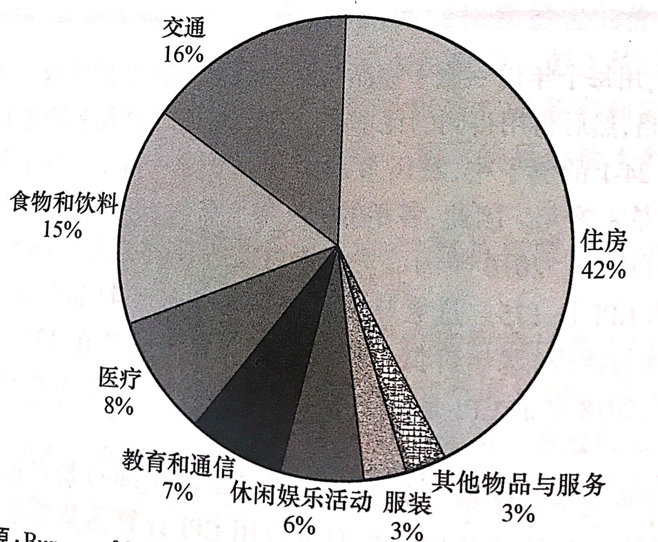
图 1 一篮子物品和服务
该图显示了普通消费者
的支出在各项不同的物
品与服务间的分配。
劳工统计局称每一项的百
分比为该项目的“相对
重要性”

Slide 6
物价指数, 第1部分
核心CPI
  衡量除食品和能源之外的消费品的购买成本
生产物价指数, PPI
  衡量厂商购买一篮子物品和服务的费用
  其中包含中间产品
  PPI的变化常被用来预测未来CPI的变化

Slide 7
物价指数, 第2部分
衡量生活成本的问题
  替代偏向
    价格不是同比例变动
    消费者倾向于使用那些相对不太昂贵的物品和服务来替代
  新物品和服务的引入
    更多种类的物品和服务
  无法衡量质量变动
    质量的改变

Slide 8
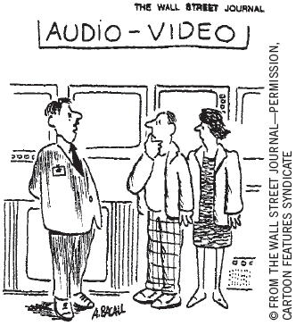
GDP平减指数和CPI, 第1部分
GDP平减指数
  名义 GDP与实际GDP的比率
  反映了国内所有生产出的物品和服务价格的变动
CPI
  反映了消费者购买的物品和服务的价格变动
“价格看起来有点高, 但是你必须记住这是以今天的美元.”

Slide 9
GDP平减指数和CPI, 第2部分
GDP平减指数
  比较现期生产的物品和服务的价格水平
    与基年同样的物品和服务的价格水平
CPI
  比较现期一个固定篮子的物品和服务的价格水平
    与基年同样的物品和服务的价格水平

Slide 10
如何理解 GDP deflator
3商品的例子
对于商品 i = 1, 2, 3
P_{it} = 商品 i 在 t 月（季度、年）的价格
Q_{it} = 商品 i 在 t 月（季度、年）的产量
NGDP_{t} = t 月（季度、年）的名义GDP
RGDP_{t} = t 月（季度、年）的真实GDP
Notes:
This slide and the next one use simple algebra to show that the GDP deflator is a weighted average of prices; the weight on each price reflects that good’s relative importance in real GDP.
This material is not in the textbook, so I have hidden this slide—it will not automatically display when viewing this PowerPoint presentation in Slide Show mode. If you wish to include this material, please unhide this slide and the next one, by unselecting “Hide Slide” on the Slide Show drop-down menu.

Slide 11
如何理解 GDP deflator
GDP deflator 是各类商品价格的一个“加权平均”
各类商品的权重取决于其在 GDP 中的相对重要性，即该商品的“产量”。
需注意，该权重是随时间变化而变化的。
Notes:
(I have omitted the “100 x” from the formula for the GDP deflator so that this slide remains legible.)
The formula for the GDP deflator is 100*NGDP/RGDP. It’s not obvious to most students that this is a measure of the average level of prices. But, using some simple algebra, this slide shows that the GDP deflator really is a weighted average of prices.
Note: Because the weights don’t all sum to 1, the GDP deflator is a weighted sum, not a weighted average.

Slide 12
如何理解 CPI（PPI也类似）
3 商品的例子
对于商品 i = 1, 2, 3
P_{it} = 商品 i 在 t 月（季度、年）的价格
C_{i} = 商品 i 在 CPI 篮子中的数量，由统计局设置
E_{t} = 在 t 月（季度、年）购买 CPI 篮子的总花费
E_{b} = 在基月（季度、年）购买 CPI 篮子的总花费
Notes:
The next slide uses simple algebra to show that the CPI is a weighted average of prices; the weight on each price reflects that good’s relative importance in the CPI basket. The algebra is very similar to that of an earlier slide that showed that the GDP deflator is a weighted average of prices.
I chose “E” to represent the cost of the basket because “E” stands for “Expenditure.”

Slide 13
如何理解 CPI（PPI也类似）
CPI 也是各类商品价格的一个“加权平均”
各类商品的权重取决于其在 CPI 篮子中的相对重要性，即统计局为该商品设置的“数量”。
需注意，该权重是固定的，不随时间变化而变化
Notes:
Note: Because the weights don’t all sum to 1, the CPI is a weighted sum, not a weighted average.

Slide 14
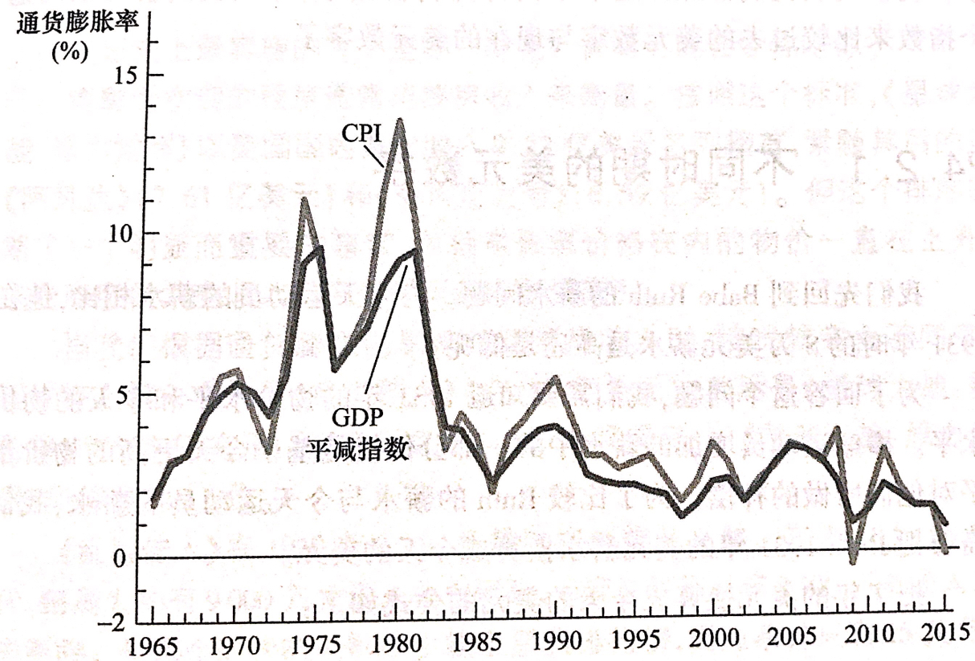
图 2 通货膨胀的两个衡量指标
该图显示了1965年以来用年度数据按 GDP平减指数和CPI衡量的通货膨胀率—物价水平变
动百分比。
要注意的是，这两个通货膨胀衡量指标一般是同时变动的。

Slide 15
生活费用的地区差别, 第1部分
生活费用各不相同
  不仅仅是随着时间的推移
  但也要考虑地理因素
地区价格等价
  衡量各州生活成本的变化

Slide 16
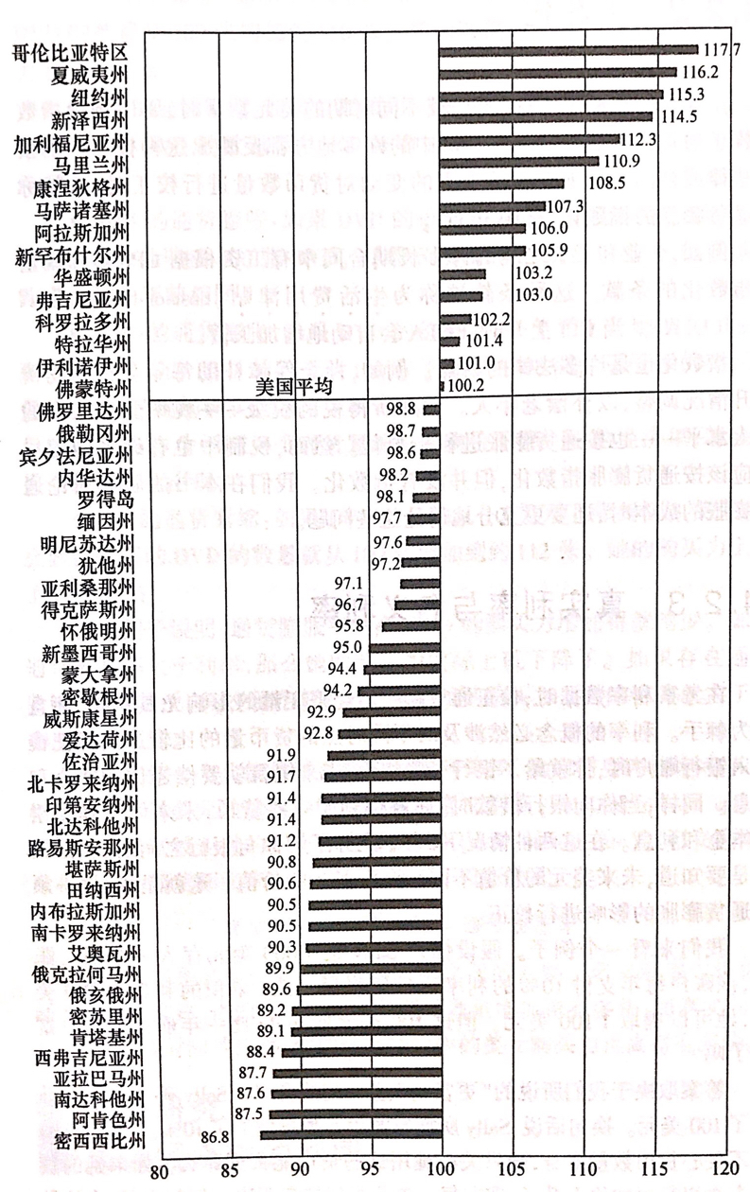
图 3 生活费用的地区差别
该图显示了美国50个州
以及哥伦比亚特区与美
国平均水平相比的生活
费用情况。

Slide 17
生活费用的地区差别, 第2部分
地区差异解释
  商品价格—小部分
  服务价格—大部分
  住房服务—持续增长

